Slide 1

Dynamic Generation of Modular Industrial Plant Visualizations
Weekly Meeting 14
Miguel Romero Karam

Slide 2
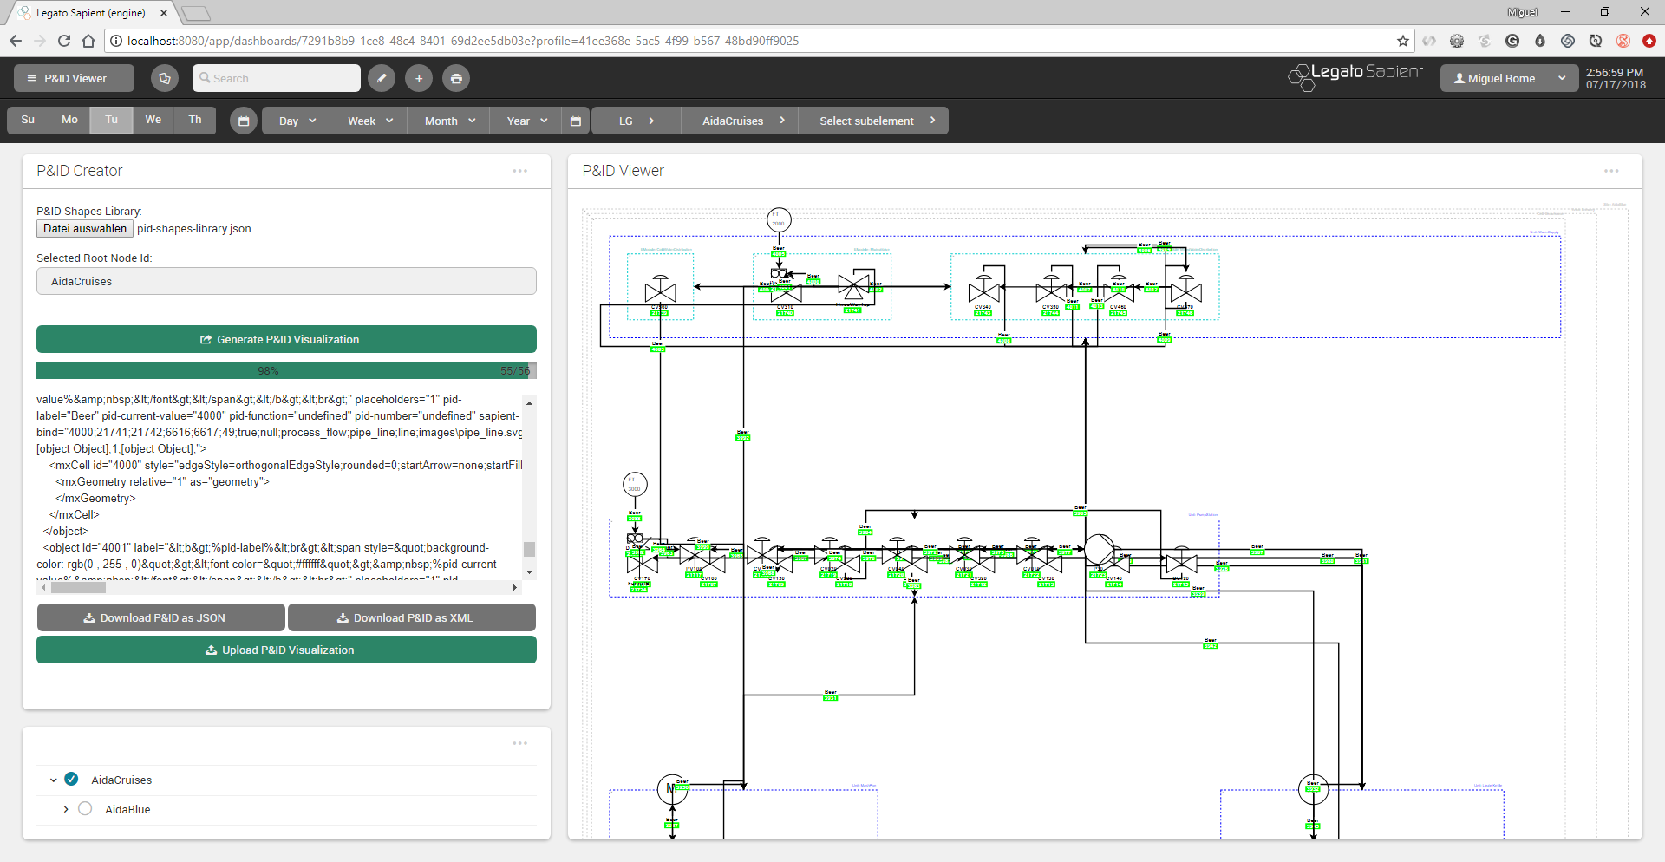
P&ID Viewer - Dashboard

Slide 3
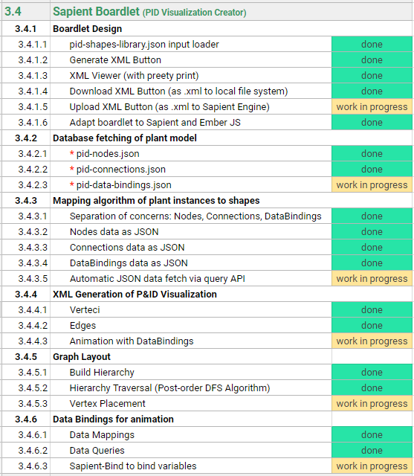
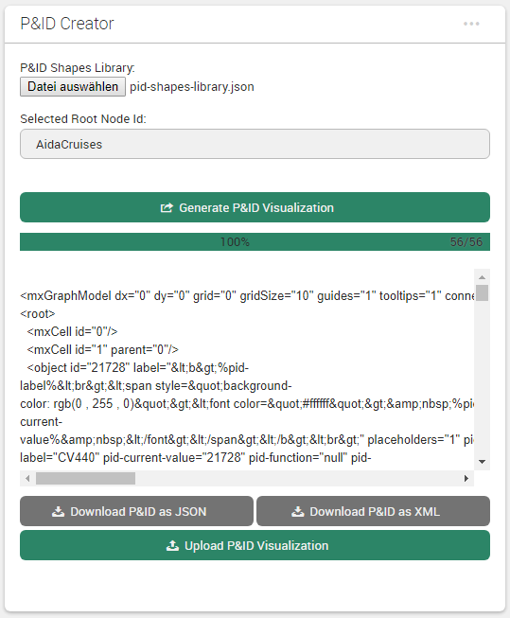
Sapient Boardlet Weekly Sprint 14

Slide 4
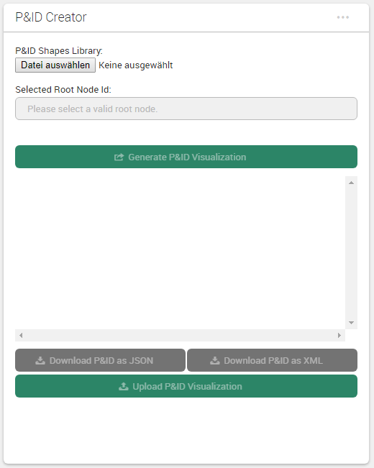
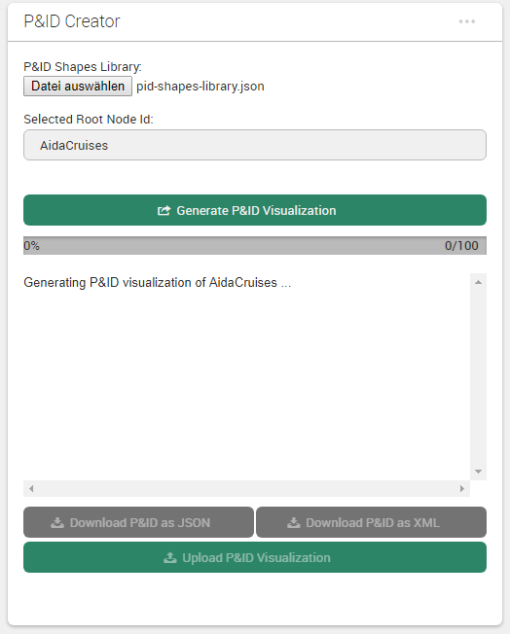
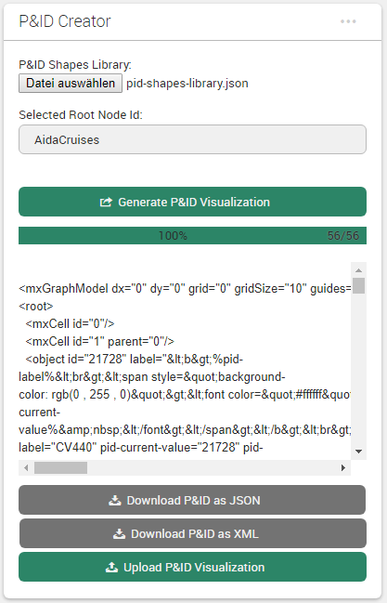
Boardlet Design Updates & Fixes
Implemented progress bar for vertex placement algorithm (can change to any function with iteration)
Fixed responsive layout of buttons when wrapped (narrow mobile screens)
1) on start
2) in progress
3) done
desktop
mobile

Slide 5
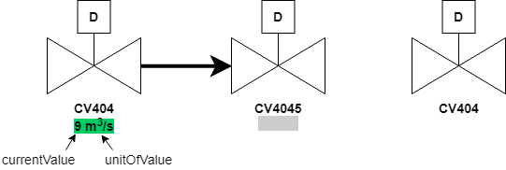
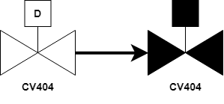
Data Bindings Overview
IDs of current values (primary key of p_values_current) stored in prj_prc_pro_flows under rate_value
Why are there only current values for flows ???
Only nodes with process variables have entry in p_values_current ???
Concept (getDataBindings):
Fetch IDs under rate_value along with query for pidConnections – done
For each ID: fetch and join p_values_config and p_values_current – done
Construct a sapientBind object for each rate_value depending on value type
ToDo:
Define data types: each data type (bool/int/float/string…) will have own sapientBind object for Example:
boolean (sets fillColor)
int (sets label) – concept because currently only bools
OR

Slide 6
Queries for Current Values Overview: Data Map
p_value_relations
id [PK] : Int
l_nodes
node: Int
p_values_current
id [PK] : Int
value: Int
id [PK] : Int
node_level : Int
attr_jsonb : Jsonb
Maps to
p_values_config
value_bool : Int
node_type : Int
…
value_num : Double
parent : Int
prj_prc_pro_flows
id [PK] : Int
value_str : String
short_name : String
connection : Int
value_date : Timestamp
name_0 : String
id [PK] : Int
value_type : Int
time_stamp : Timestamp
name_1 : String
node0 : Int
value_format: String
last_archive_id : Int
description_0 : String
node1 : Int
value_symbol: String
last_update : Timestamp
description_1 : String
port0 : Int
value_symbol: String
…
permissions : Int
port1 : Int
name_0: String
attr_jsonb : Jsonb
product : Int
…
modelId : Int
is_continuous : Boolean
p_value_types
isaLevel : String
rate_value : Int
id [PK] : Int
valPrefix : String
flow_type : String
name_0
name_0 : String
standingData: Array
prj_prc_visu_vertices
DoState
name_1 : String
opcUALevel : Int
AoState
description_0 : String
opcUANamespaceName : String
id [PK] : Int
DiSens
description_1 : String
opcUAAddressPrefix : String
node : Int
AiSens
…
…
shape_name : String
AiValue
is_instrument : Boolean
AiTemp
pid_label : String
pid_function : String
pid_number : String

Slide 7
Queries for Current Values PostgreSQL Query
SELECT * FROM l_nodes AS nodes
LEFT JOIN p_value_relations AS relations ON nodes.id = relations.node
LEFT JOIN p_values_config AS config ON relations.value = config.id
LEFT JOIN p_values_current AS current ON config.id = current.id
WHERE nodes.id >= selectedRootNodeId
[ORDER BY relations.id ASC]
And afterwards map to mapped and filtered pidNodes ON l_nodes.id = p_value_relations.node

Slide 8
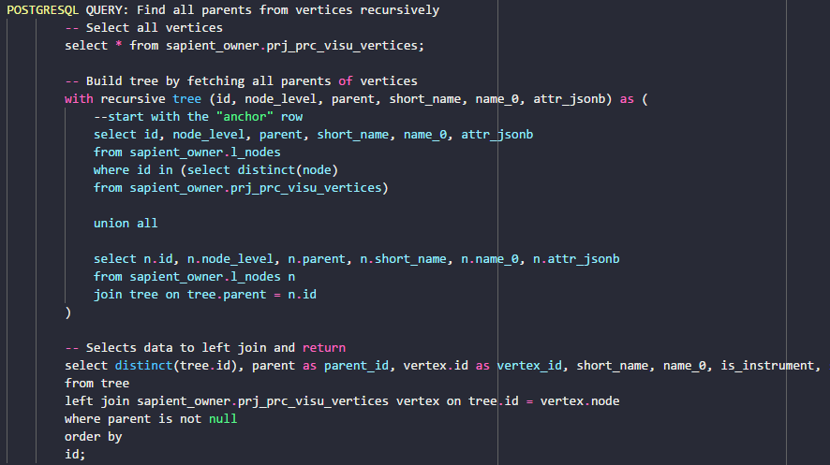
Database Queries Nodes Query - Problem
SQL- Query:
Complex SQL Query with LEFT JOIN not possible with getRecords options
Workaround with javascript:
2 distinct queries
Left Join Function in javascript on common attribute.
prj_prc_visu_vertices
l_nodes
id [PK] : Int
id [PK] : Int
node : Int
node_level : Int
shape_name : String
node_type : Int
is_instrument : Boolean
parent : Int
pid_label : String
short_name : String
pid_function : String
name_0 : String
pid_number : String
name_1 : String
description_0 : String
l_nodes
description_1 : String
Wanted Query Data
permissions : Int
attr_jsonb : Jsonb
visu_vertices
modelId : Int
isaLevel : String
valPrefix : String
standingData: Array
opcUALevel : Int
opcUANamespaceName : String
opcUAAddressPrefix : String
…
LEFT JOIN
ON tree.id = vertex.node

Slide 9
Vertex Placement Algorithm Overview
Simplification of edges (clear connection waypoints between various edges if any)
Jump
Constraint specification in the form of tags
Positioning logic in the form of rules (depending on tags)
Setting of parameters
forEach vertex in pidVertices:
if (not group):
calculate cell area
store cell area
position current vertex:
get previous vertex position (x, y values)
apply positioning rules
set current vertex position
update value of previous x, y values
else if (group):
sum areas of contained cells

Slide 10
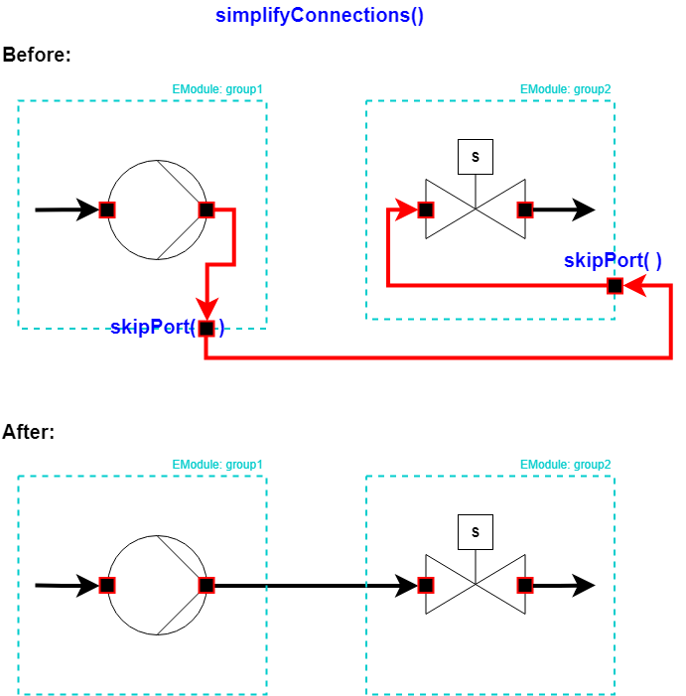
1. Simplification of Edges Overview
forEach edge in pidEdges:
if (already simplified):
skip
else if ()
calculate cell area
store cell area
position current vertex:
get previous vertex position (x, y values)
apply positioning rules
set current vertex position
update value of previous x, y values
else if (group):
sum areas of contained cells

Slide 11
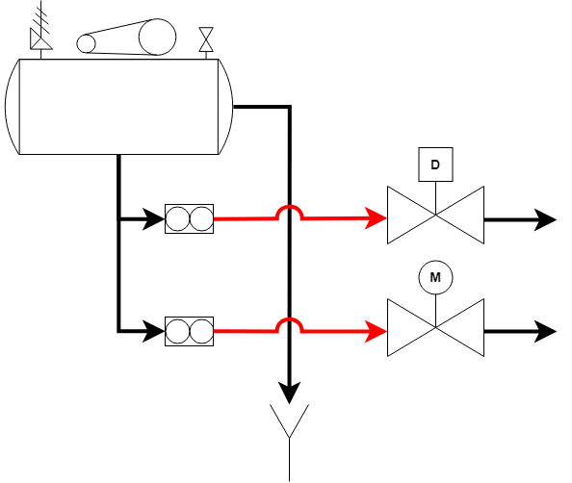
Line Jumps Example:
Problem:
Connections gehen vom Vertexmittelpunk zum Vertexmittelpunk
Connections werden automatisch optimiert um Kreuzungen zu vermindern aber unmöglich alle zu vermeiden
Dies führt zum Zusammenklappen verschiedene linen
Unübersichtlich
Lösung:
Line jumps
Arc form
radius 20pt

Slide 12
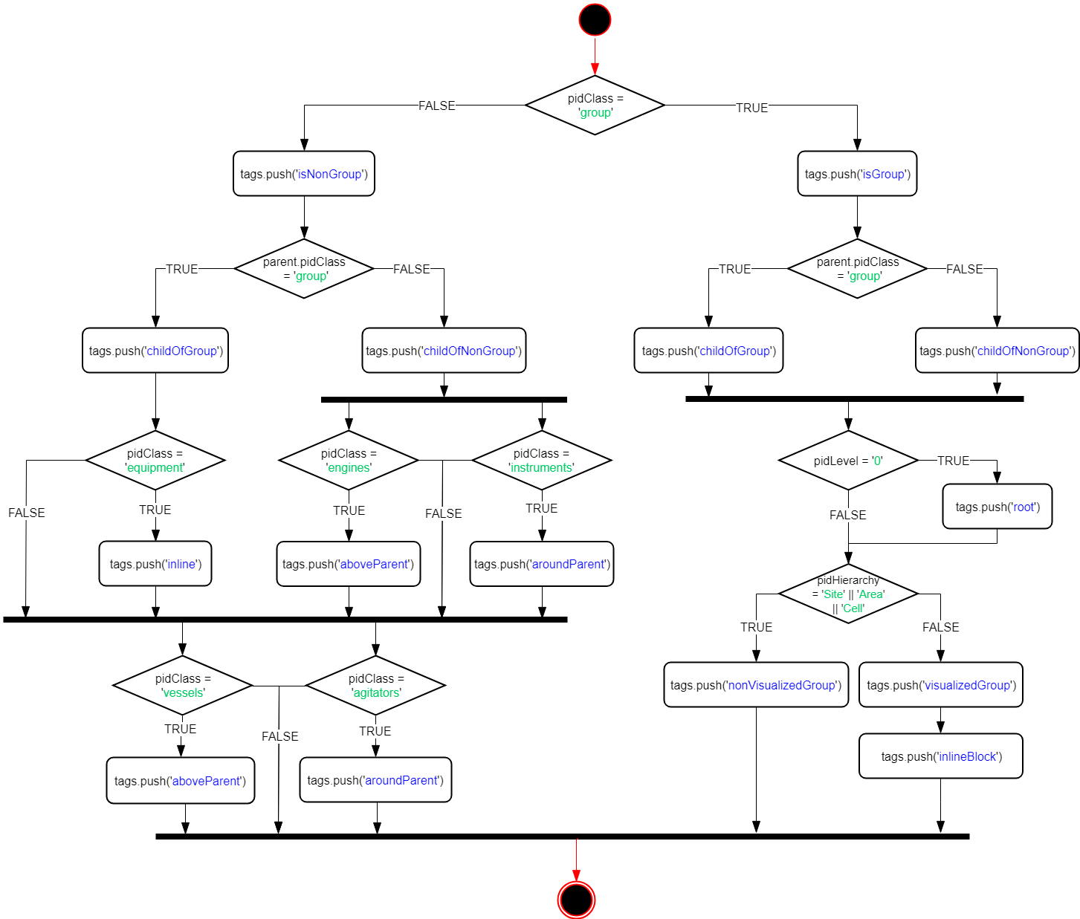
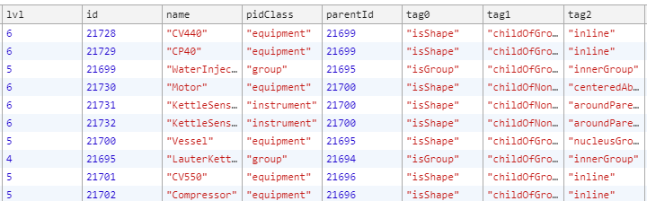
2. Constraint Specification Overview
Positioning Rules based on shape attributes:
Tags:

Slide 13
3. Vertex Placement Concept
Probleme:
Inkonsistenzen in das Model (Instance Hierarchy) wie z.B. Gruppen die Gruppen aber auch Shapes enthalten.
Führt zu Irreguläre Platzierung in die Mehrheit der Fälle → braucht zu viel Logik.
Relative positionierung deswegen manchmal suboptimal, aber trotzdem die beste Alternative
Viel Aufwand und wenig Fortschritt bei der Verbesserung des Algorithmus.
Lösungen (zum Teil):
Specification of Constraints erlaubt Logik gezielt zu programmieren
Constraints erlauben auch das progressive Enhancement
Block packing algorithm ist eine optimale Lösung für P&ID Diagramme falls alle children Gruppen sind (rechteckige Blocks). Nicht aber für shapes.

Slide 14
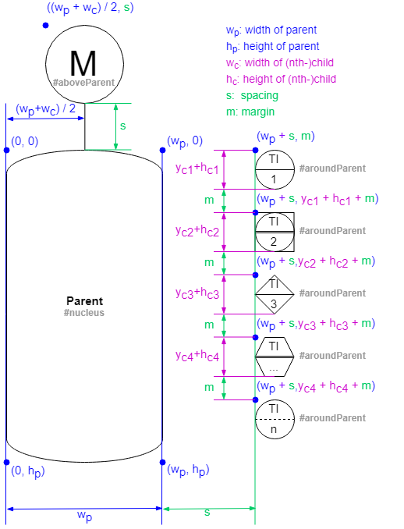
3.1 Placement Logic Example:
Kleine Modifikationen zum vorherigen Logik
Sonst gleich

Slide 15
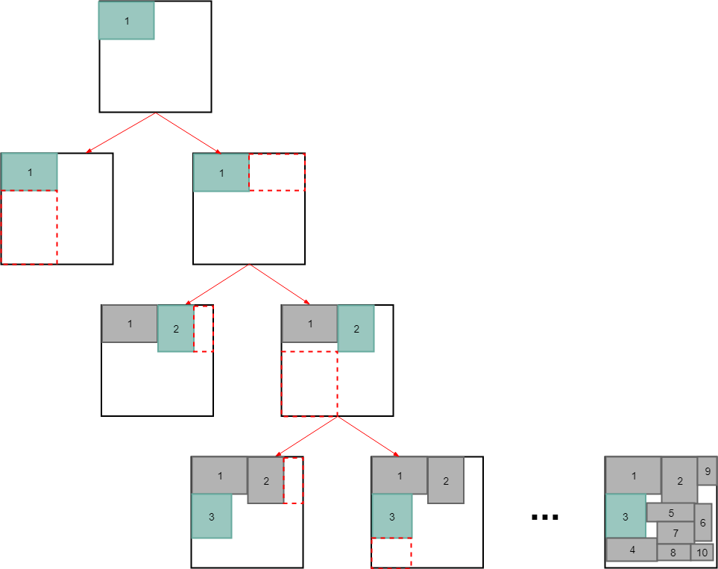
3.2 packBlocks() Overview
Binary tree block packing algorithm (for groups):
Sort blocks (clones) based on selected sortOrder option (none, width, height, area, maxSide)
Place first (root) block at (0, 0).
Place next block either right or bellow of previous (minimize area)
Repeat 3 until all blocks placed.
Update properties in original objects.
Sehr gute Ergebnisse für Blocks die nur Groupen sind (ohne Shapes)

Slide 16
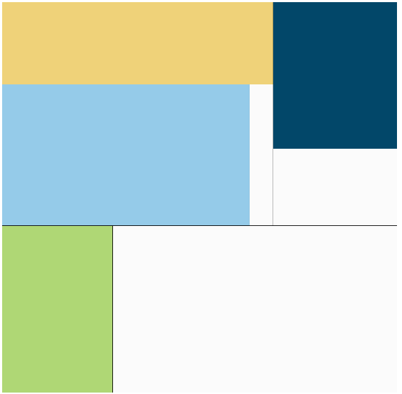
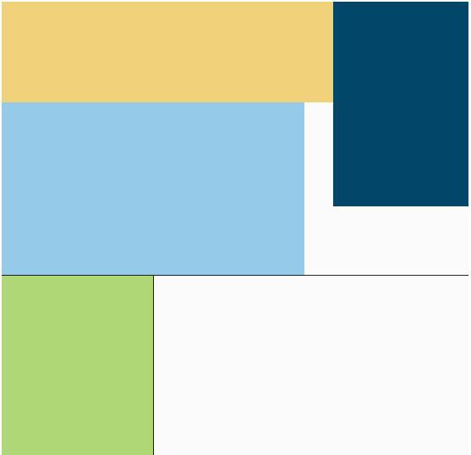
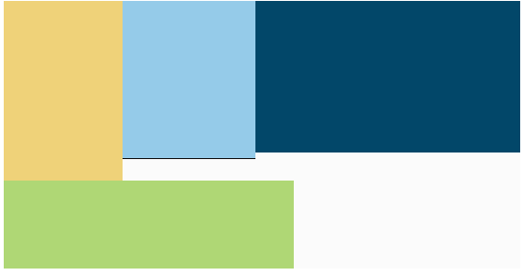
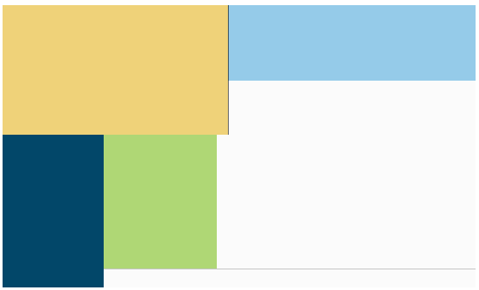
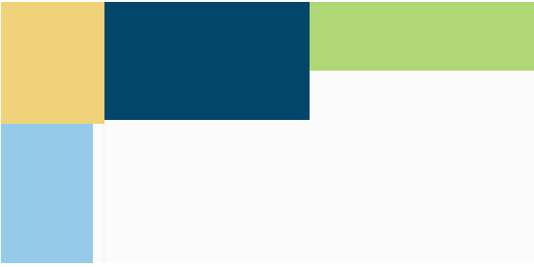
3.2 packBlocks() Sort Order Options
Beispiel mit 4 Units in Brewery (block dimensions to scale)
by height
none (default)
by area
by width
by maxSide

Slide 17
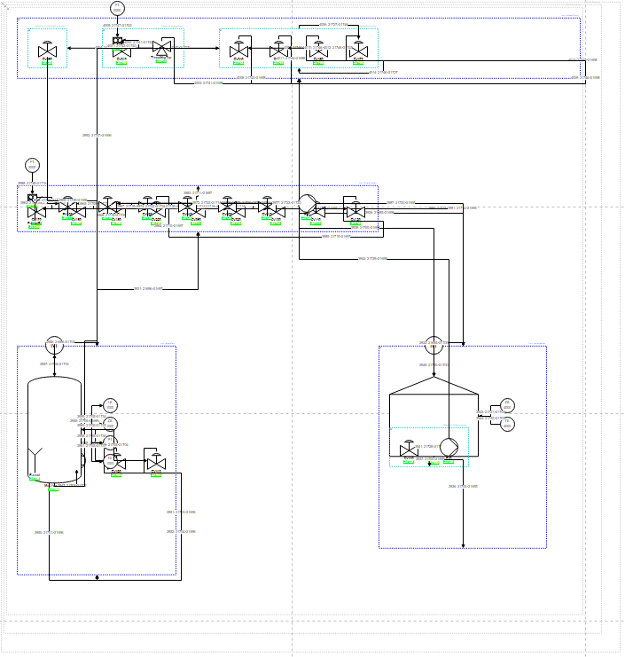
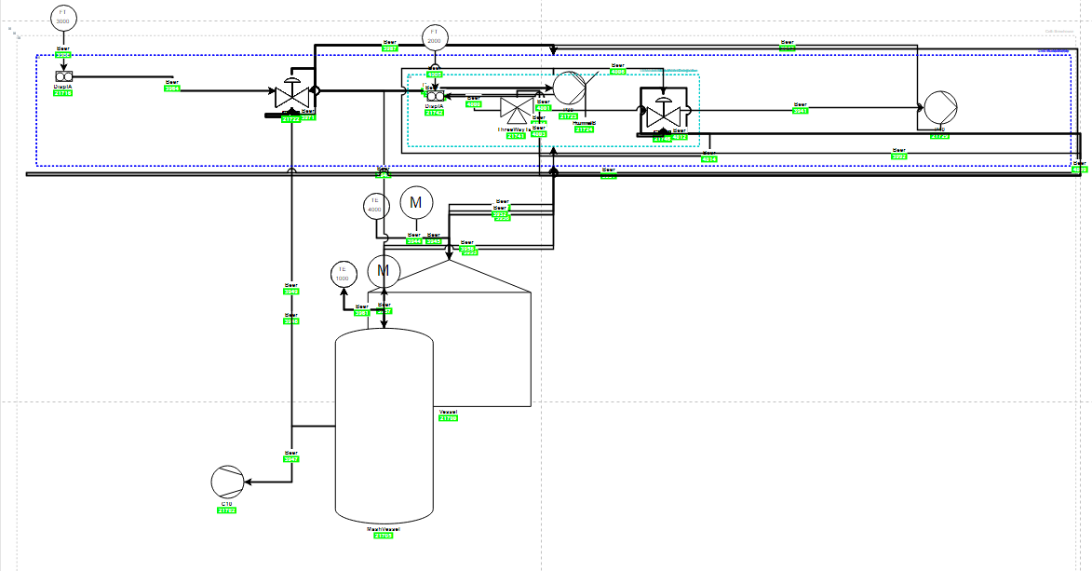
3.2 Bugs in Boardlet Algorithmus Sort Order Options
Obwohl praktish identische Code, nicht gleiche Visu Output.
Testing Boardlet Sapient Boardlet

Slide 18
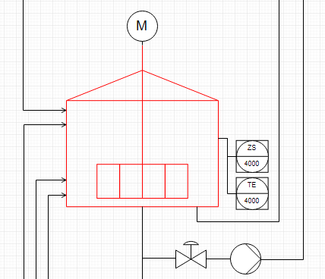

Vertex Placement Concept
Geometry between neighbouring children
$$x=w_{p}+s$$
y$=h_{p}−$ $h_{n}$
wn/2
Optimal Fall (vor ein Paar Wochen):
wp/2
(x, y)
hn/2
hp/2
(0, 0)
spacing
Hgmax (currently)
Wgmax (currently)
Relative Positioning
vertex placement group placement group placement … (recursively)
Parent vertex
(0, 0)
(-0.5,0.5)
(0.5, 0.5)
(1, 1)

Slide 19
3.3 Issues and Challenges Weekly Sprint 14
Stillstand beim vertexPlacement Algorithmus → fix bugs, then leave as is
Alles wofür es eine bestimmte Logik dahinter gibt, wird schon entsprechend dieser Logik platziert.
Nich viel mehr Logik um das Platzierungsalgorithmus in wenig Zeit noch zu verbessern.
Verbesserungen machen manchmal andere Teilen von Code kaputt.
Bugs im Algorithmus in Boardlet Script (nicht im Testing Boardlet).
Vorteile:
Konzentration auf Data-bindings (dynamisierung)
Verteci schon ziemlich gut platziert und edges vereinfacht
Verbesserungsmöglichkeiten direkt im draw.io (Drag&Drop)
Nachteile:
Platzierung ist das Endergebniss und alles was man am Ende sieht
Arbeit und Aufwand die hinter die Visualisierung sieht man nicht
Kann zu enttäuschenden Schlussfolgerungen bezüglich des Projekts führen
Bug wenn selectierte rootNode nicht AidaCruises → fix
Animations und Data Bindings
Process Variables noch nicht im Datenbank vorhanden → Animationen nur als Konzept
Model wird sowieso nur booleans enthalten → Konzept für andere Data Types oder nicht ?

Slide 20
Vorläufige Inhaltsverzeichnis Bachelorarbeit
In Word…

Slide 21
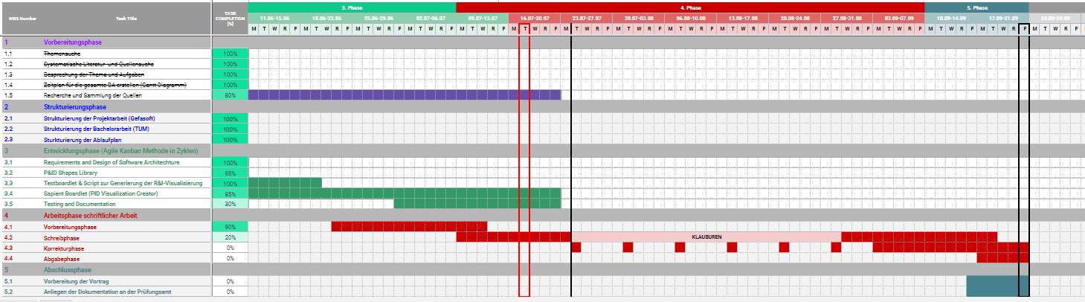
Project – Overview Overview of tasks: Week 10

Slide 22
forEach vertex in pidVertices:
if (not group):
calculate cell area
store cell area
position current vertex:
get previous vertex position (x, y values)
apply positioning rules
set current vertex position
update value of previous x, y values
else if (group):
sum areas of contained cells

